Slide 1
基于科研社交媒体数据的科技舆情形成及政策影响研究
--综合课程设计汇报

Slide 2
小组成员及分工表
学号 | 姓名 | 主要工作
2017120101004 | 关仕浩 | 数据收集与数据预处理
2017120101029 | 魏玮浩 | 数据收集与数据预处理
2017120101010 | 黄宇星罗 | LDA关键词提炼与报告撰写
2017120101023 | 程天宇 | 共词分析与结果结论分析

Slide 3
数据分析综合概况及选题设计

Slide 4
选题及原因
选题：本小组选取了2018年基因编辑婴儿事件作为聚焦题目
原因：此热点事件能够激发公众讨论热情，从而引起舆论变化与可能引起的政策影响或得到回应

Slide 5
数据来源、数据获取方案
数据来源：
1.科研社交媒体数据：
所谓科研社交媒体，指的是网络中的节点大多由从事科研工作和进行学习实践的科研人员和学生组成的社交网络平台，发布的帖子、话题、讨论串等常常与科学研究中的问题和看法、对科技类热门社会事件的观点、关于今后个人发展方向的询问和其他内容有关。
2.政策
政策，此处应视为官方媒体、政府机关部门等发布的政策、回应说法、对现有政策法规的新解释等等，方面比较多样。

Slide 6
数据获取方案
1.科研社交媒体数据：
故本小组考虑使用微博平台上的科技类热门社会事件下方的评论作为数据采集对象，数据的数量和质量相对更有保证。
例如，本小组选取了2018年基因编辑婴儿事件作为采集数据的来源。
2.政策
本小组收集了南方科技大学表态、国家科技部回应、国家卫建委回应、深圳市南山区人民法院一审公开宣判作为政策影响。

Slide 7
数据结构：
博文网址（微博网页地址）
发帖子人（发帖用户微博名）
博文发布时间（微博发布的时间）
来自（weibo.com）
博文内容（微博正文）
转发数（微博转发数量）
评论数（评论数量）
点赞数（点赞数量）
博文图片（配图）
博文视频（视频）
评论者（评论用户微博名）
评论内容（评论微博正文）
评论时间（用户评论的时间）
评论点赞（该评论获得的点赞数量）
二级评论人（二级评论用户微博名）
二级评论内容（二级评论微博正文）
二级评论时间（二级用户评论的时间）
二级评论点赞（二级评论获得的点赞数量）
数据结构
数据爬取工具：
python与八爪鱼抓取工具

Slide 8
理论模型
关于本课题，涉及的研究方向可有下列几种：
1.微博短文本的情感分析
2.网络舆情对公共政策影响的研究
3.网络舆情的文本挖掘

Slide 9
实证模型
1.基于LDA的六个时期事件主题提炼
2.舆情共词分析

Slide 10
网络数据采集与存储

Slide 11
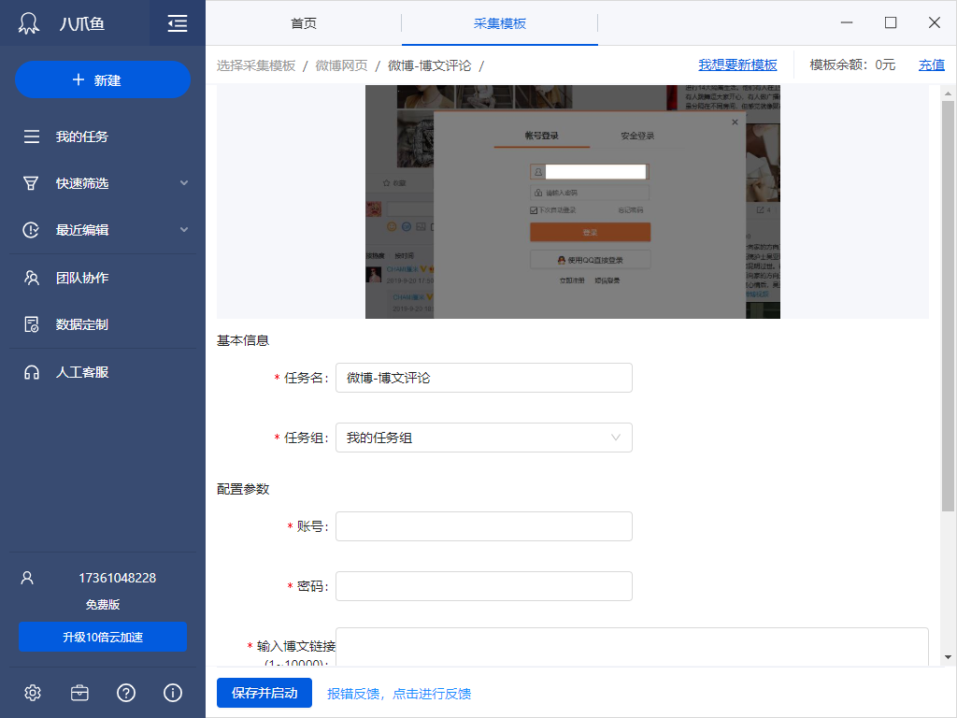
数据爬取
八爪鱼爬取界面：

Slide 12
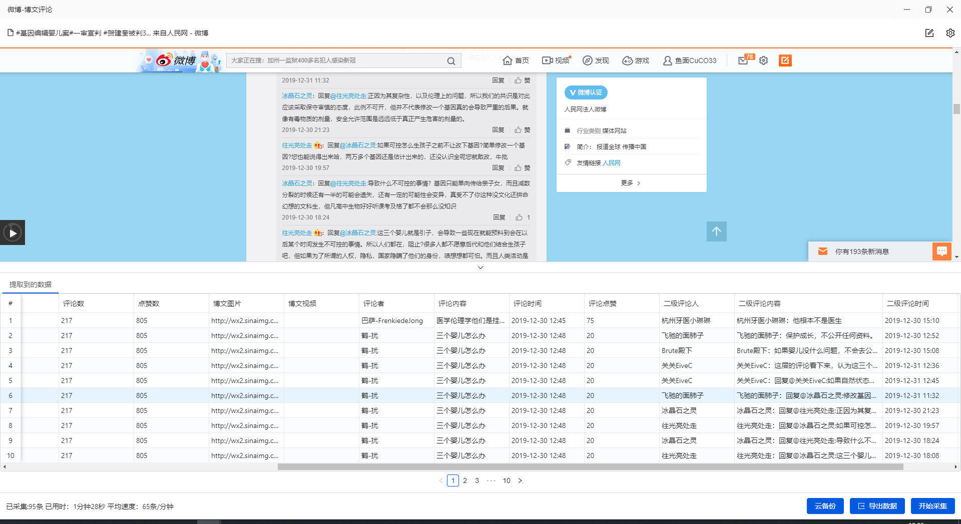
数据爬取
八爪鱼爬取界面：

Slide 13
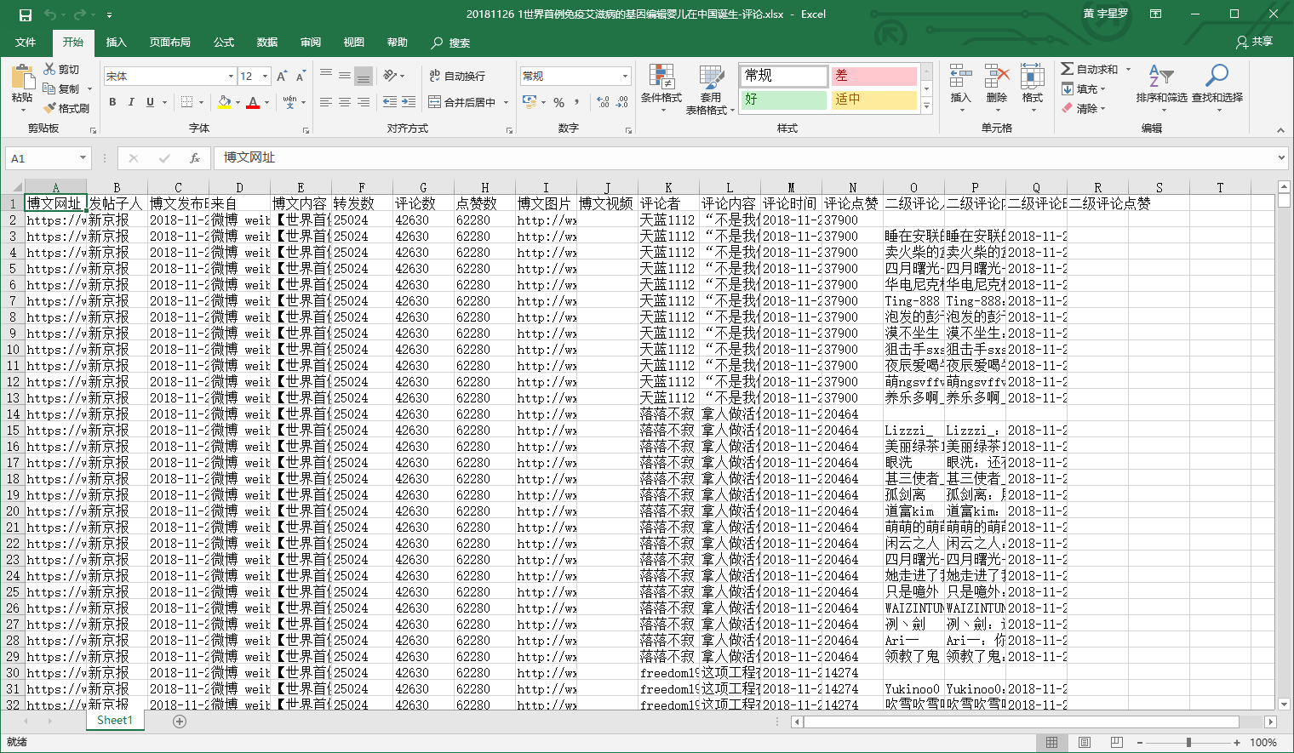
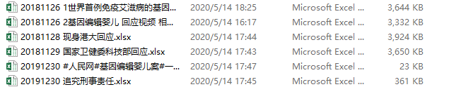
数据爬取
数据存放为excel表格文件
原始数据示例

Slide 14
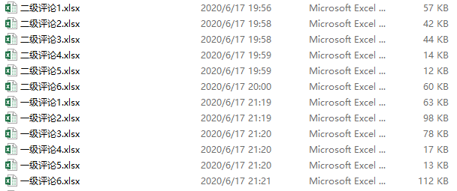
数据分类存储
将微博评论数据中的一级评论与二级评论分别提取出来进行存储

Slide 15
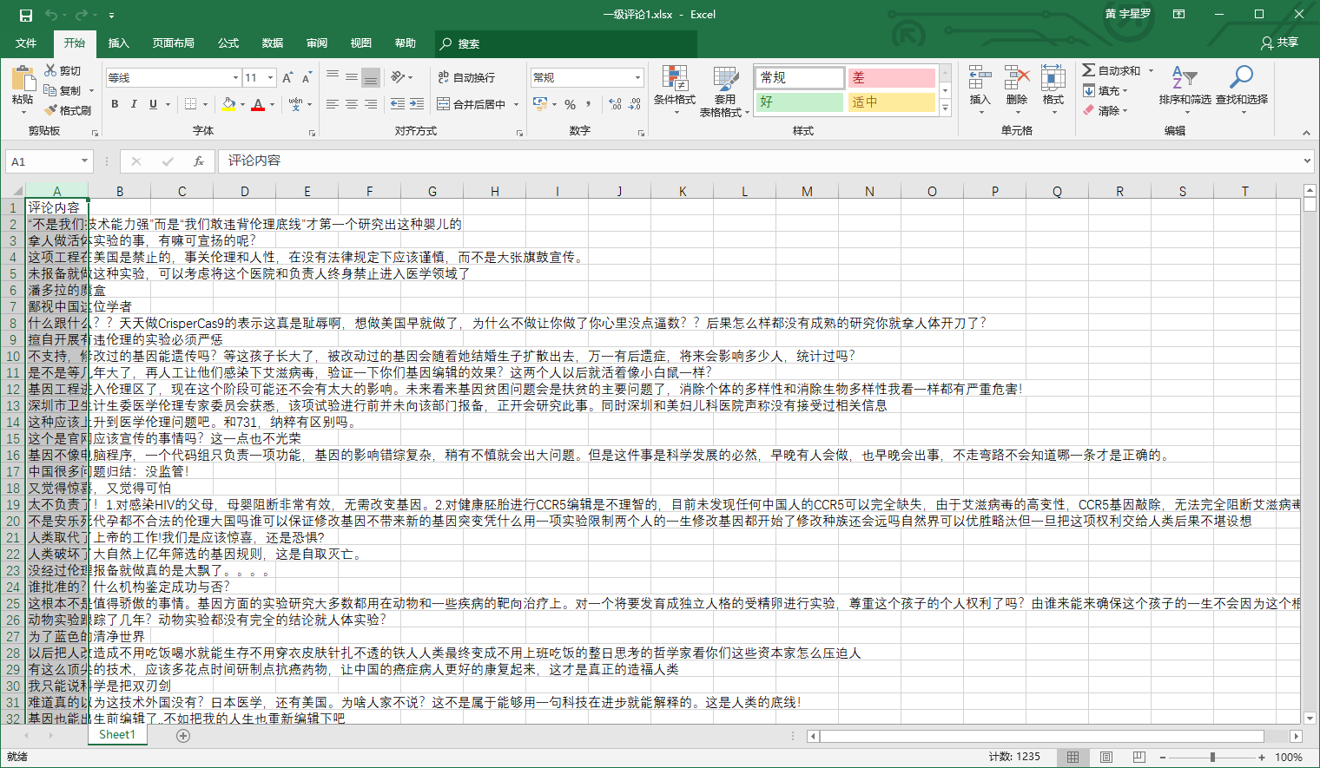
数据分类存储
一级评论示例：

Slide 16
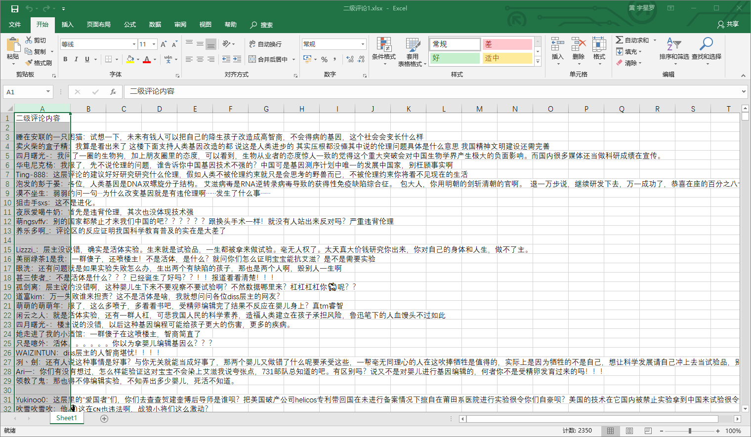
数据分类存储
二级评论示例：

Slide 17
实验数据的预处理

Slide 18
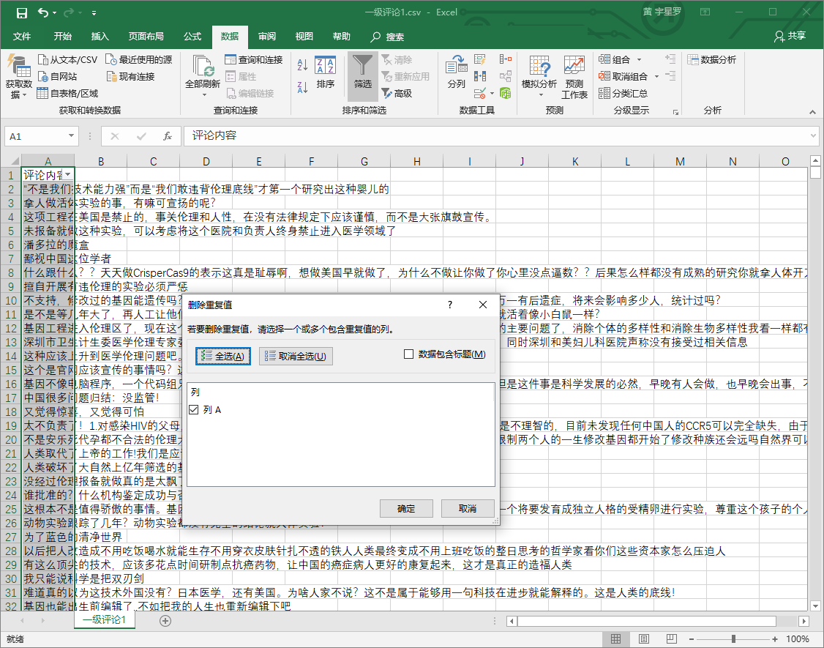
数据预处理
经过筛选查看之后我们决定使用一级评论作为我们的实验数据
对一级评论数据进行去重并且删去空白值
去重示例：

Slide 19
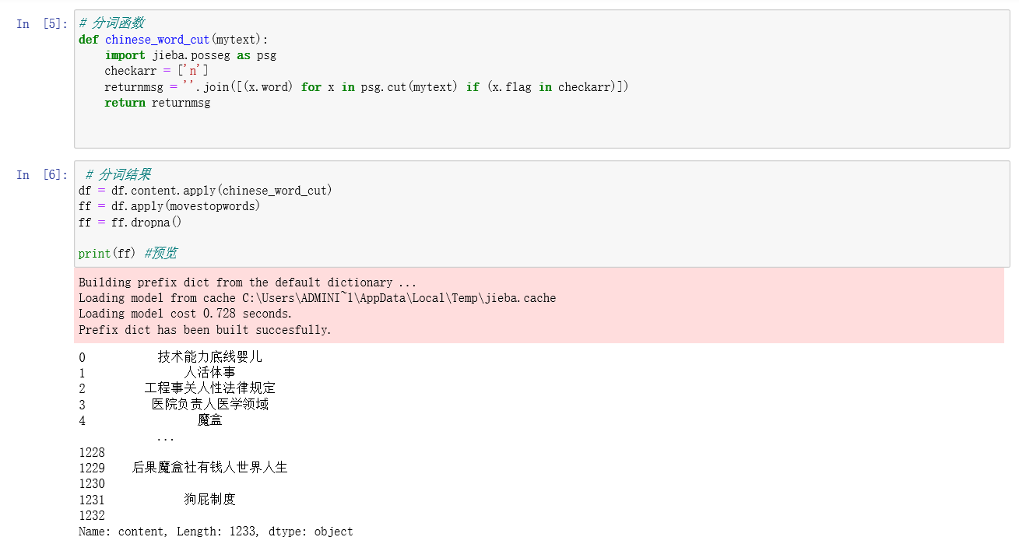
数据分词
利用python jieba分词包进行一级评论分词
分词示例：
使用的停用词表为
四川大学机器智能实验室停用词库

Slide 20
数据的统计分析与可视化

Slide 21
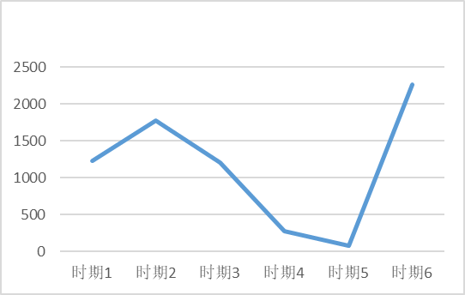
数据统计分析
1.六个时期的一级评论数量
时期1 | 1233
时期2 | 1773
时期3 | 1202
时期4 | 276
时期5 | 78
时期6 | 2264

Slide 22
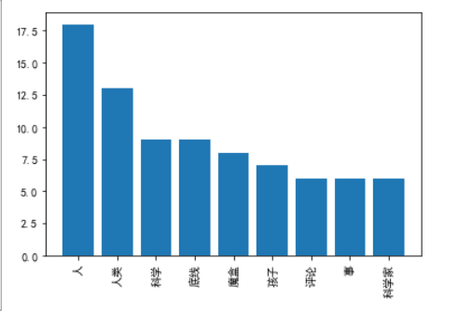
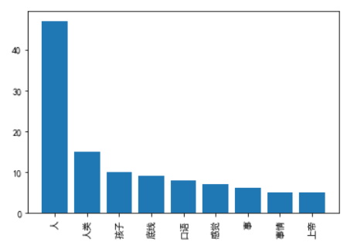
数据统计分析
2.六个时期分词后词频统计
时期1：
时期2：
[('人', 18), ('人类', 13), ('科学', 9), ('底线', 9), ('魔盒', 8), ('孩子', 7), ('评论', 6), ('事', 6), ('科学家', 6)]
[('人', 47), ('人类', 15), ('孩子', 10), ('底线', 9), ('口语', 8), ('感觉', 7), ('事', 6), ('事情', 5), ('上帝', 5)]

Slide 23
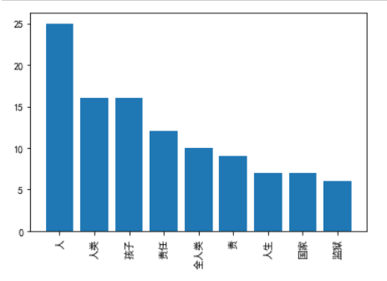
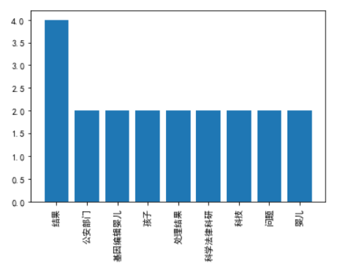
时期3：
时期4：
[('人', 25), ('人类', 16), ('孩子', 16), ('责任', 12), ('全人类', 10), ('责', 9), ('人生', 7), ('国家', 7), ('监狱', 6)]
[('结果', 4), ('公安部门', 2), ('基因编辑婴儿', 2), ('孩子', 2), ('处理结果', 2), ('科学法律科研', 2), ('科技', 2), ('问题', 2), ('婴儿', 2)]

Slide 24
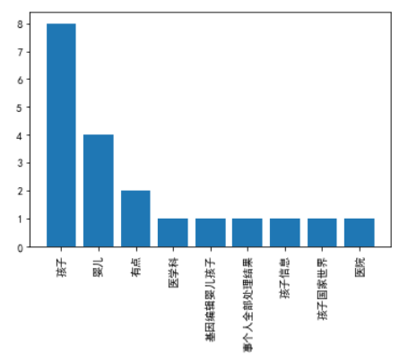
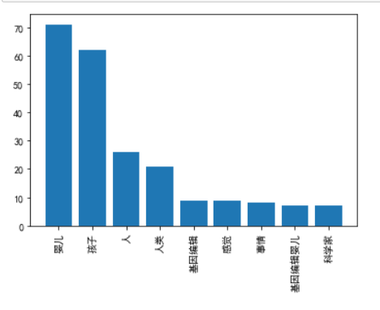
时期5：
时期6：
[('孩子', 8), ('婴儿', 4), ('有点', 2), ('医学科', 1), ('基因编辑婴儿孩子', 1), ('事个人全部处理结果', 1), ('孩子信息', 1), ('孩子国家世界', 1), ('医院', 1)]
[('婴儿', 71), ('孩子', 62), ('人', 26), ('人类', 21), ('基因编辑', 9), ('感觉', 9), ('事情', 8), ('基因编辑婴儿', 7), ('科学家', 7)]

Slide 25
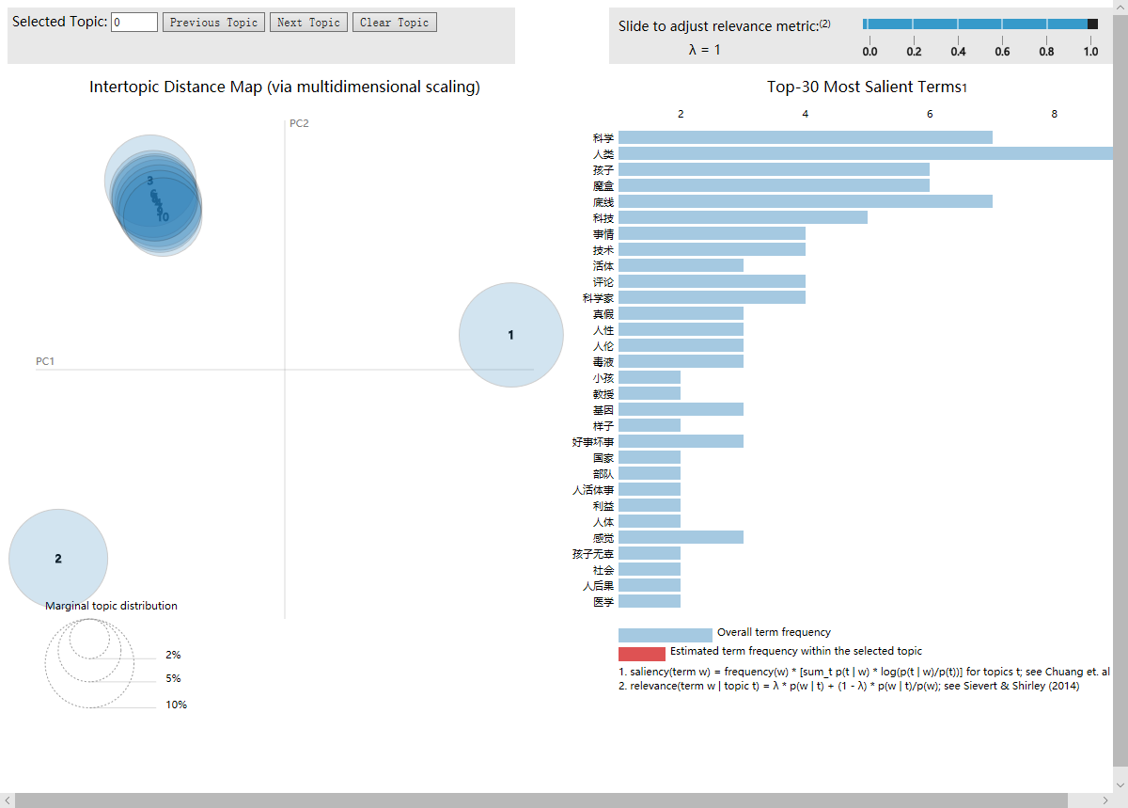
数据的LDA主题提炼与可视化
（1）主题数量确定
对语料库进行 LDA 主题建模，设定主题数 K 从 10 开始取值，最小值为 5，依次进行运算，得到 LDA 主题模型的主题数。
当K=10时，可以看出主题数过大容易造成数据集的过度拟合，（以时期1为例）
因此，本文确定最终的主题数量 K 为 5。
过滤关键词时根据评论数量的不同而
设置不同的最小词频关键词过滤指标

Slide 26
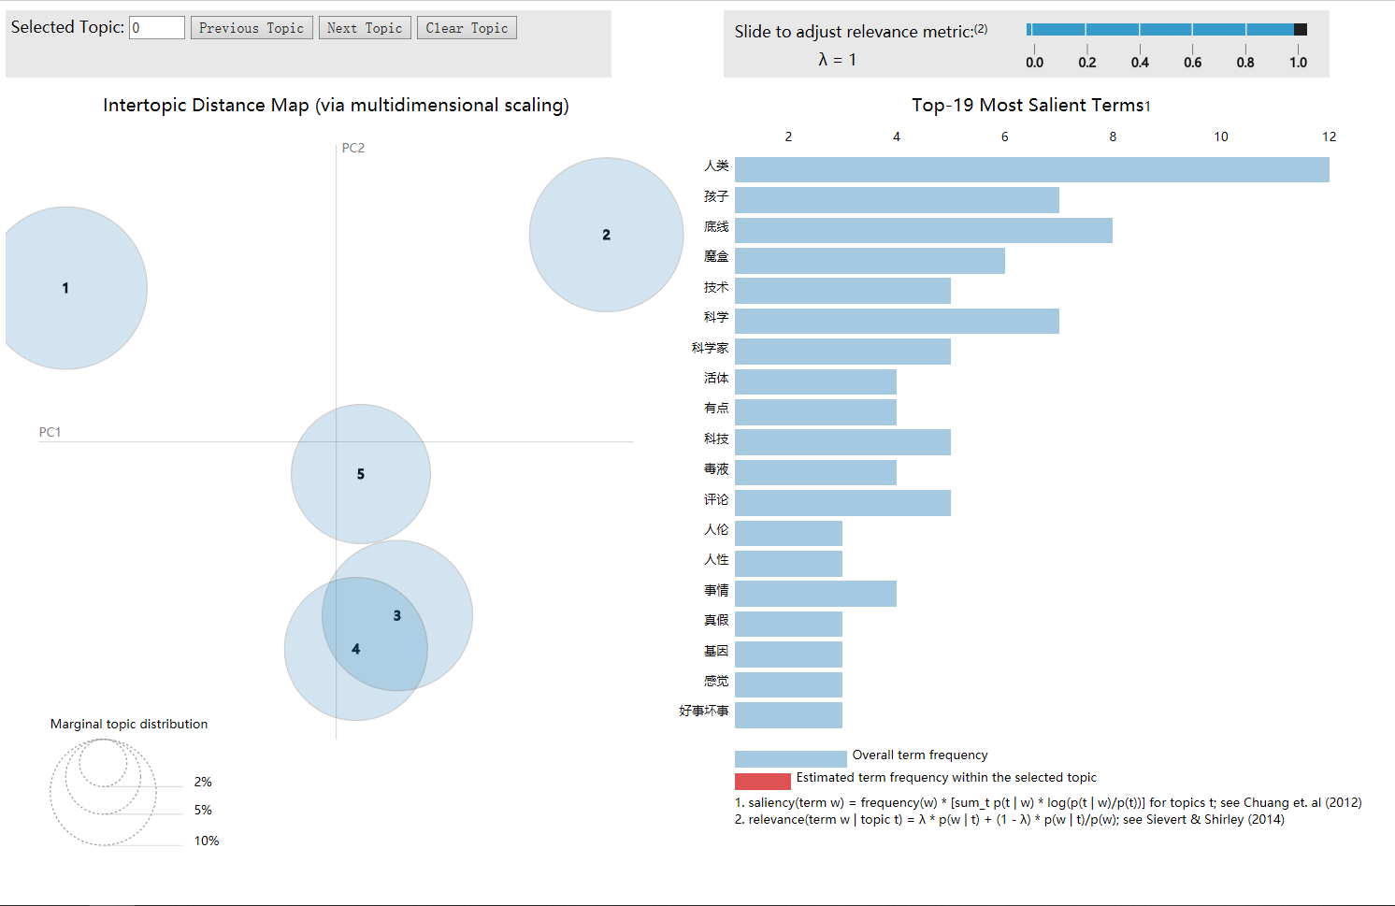
（2） K = 5时 六个时期的话题聚类结果
时期1：过滤词词频为3
主题一关键词占全部文本关键词的比例为23.5%，主要关键词为科学、科技、评论、事情、感觉
主题二关键词占全部文本关键词的比例为21.1%，主要关键词为底线、魔盒、真假、好事坏事
主题三关键词占全部文本关键词的比例为20.1%，主要关键词为科学家、有点、毒液、人性、基因
主题四关键词占全部文本关键词的比例为18.2%，主要关键词为人类、活体
主题五关键词占全部文本关键词的比例为17.2%，主要关键词为孩子、技术、人伦

Slide 27
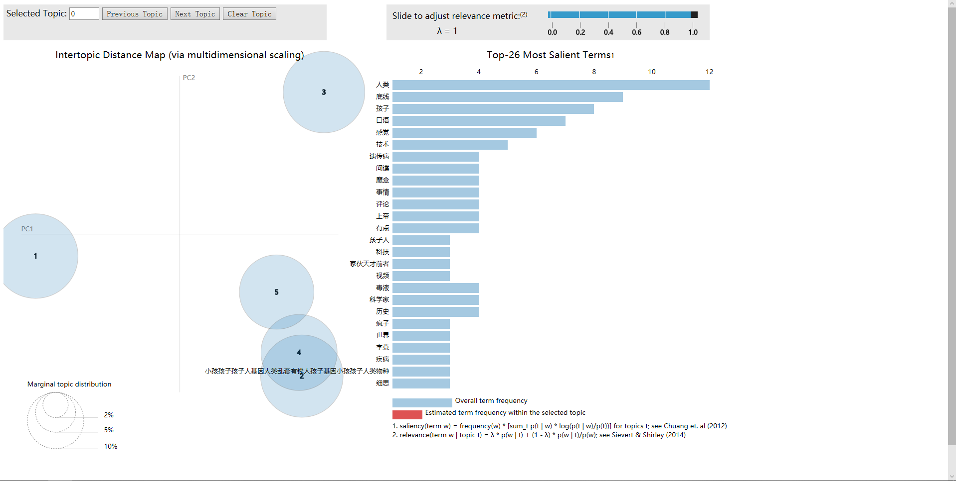
时期2：过滤词词频为3
主题一关键词占全部文本关键词的比例为22.4%，主要关键词为人类、孩子、字幕、细思
主题二关键词占全部文本关键词的比例为21.2%，主要关键词为事情、上帝、有点、历史、疯子、疾病
主题三关键词占全部文本关键词的比例为20.9%，主要关键词为口语、感觉、评论、毒液、科学家
主题四关键词占全部文本关键词的比例为18.1%，主要关键词为底线、技术、间谍、世界
主题五关键词占全部文本关键词的比例为17.4%，主要关键词为遗传病、魔盒、孩子人、科技、天才、视频

Slide 28
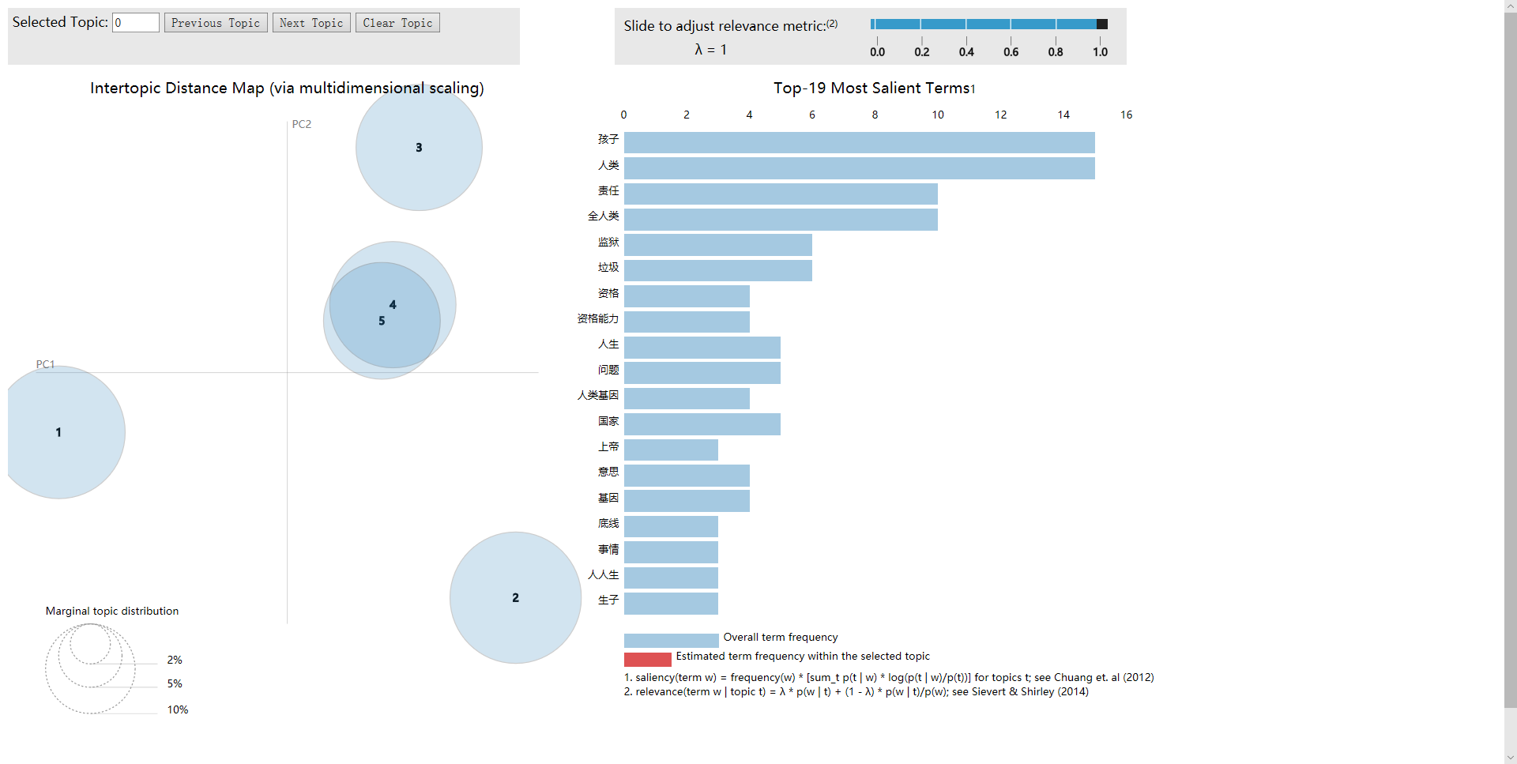
时期3：过滤词词频为3
主题一关键词占全部文本关键词的比例为21.9%，主要关键词为责任、全人类、国家
主题二关键词占全部文本关键词的比例为21.5%，主要关键词为人类、人生、基因
主题三关键词占全部文本关键词的比例为19.8%，主要关键词为孩子、人类基因、生子
主题四关键词占全部文本关键词的比例为19.8%，主要关键词为垃圾、问题、意思、底线、事情、人生
主题五关键词占全部文本关键词的比例为17%，主要关键词为监狱、资格、资格能力、上帝

Slide 29
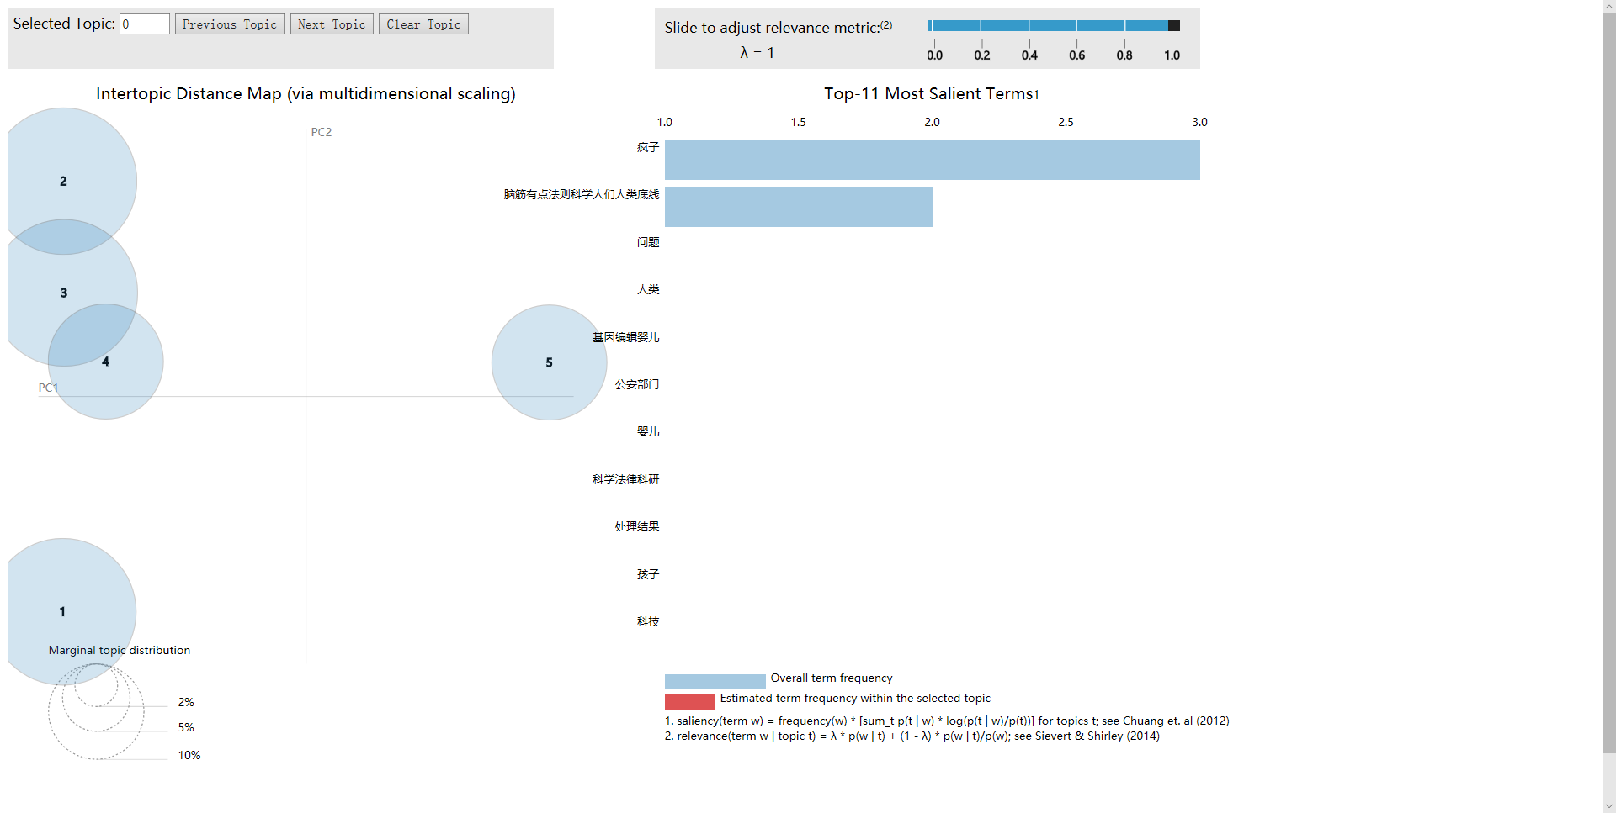
时期4：过滤词词频为2
主题一关键词占全部文本关键词的比例为23.6%，主要关键词为公安部门、婴儿、科学法律科研
主题二关键词占全部文本关键词的比例为23.6%，主要关键词为人类、基因编辑婴儿、科技
主题三关键词占全部文本关键词的比例为23.6%，主要关键词为问题、处理结果、孩子
主题四关键词占全部文本关键词的比例为14.5%，主要关键词为人类底线
主题五关键词占全部文本关键词的比例为14.5%，主要关键词为疯子

Slide 30
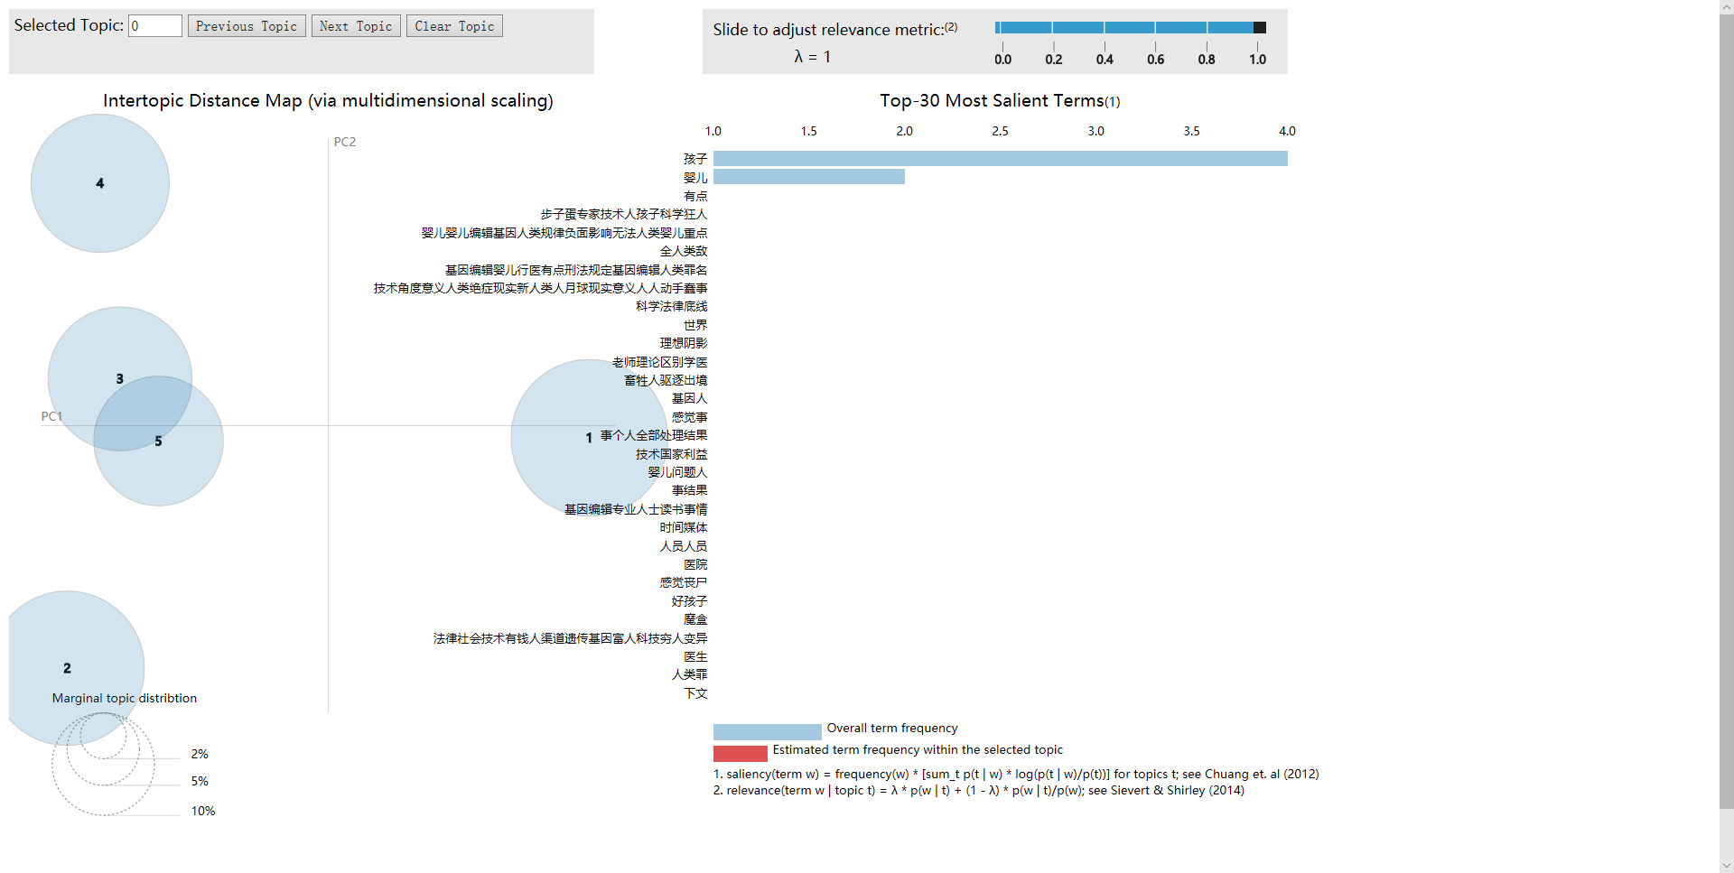
时期5：过滤词词频为1
主题一关键词占全部文本关键词的比例为23.4%，主要关键词为孩子
主题二关键词占全部文本关键词的比例为22.7%，主要关键词为医生害人
主题三关键词占全部文本关键词的比例为19.7%，主要关键词为丧尸、结果、医院、婴儿问题人
主题四关键词占全部文本关键词的比例为18.2%，主要关键词为婴儿
主题五关键词占全部文本关键词的比例为16%，主要关键词为婴儿、全人类敌、刑法人类罪名

Slide 31
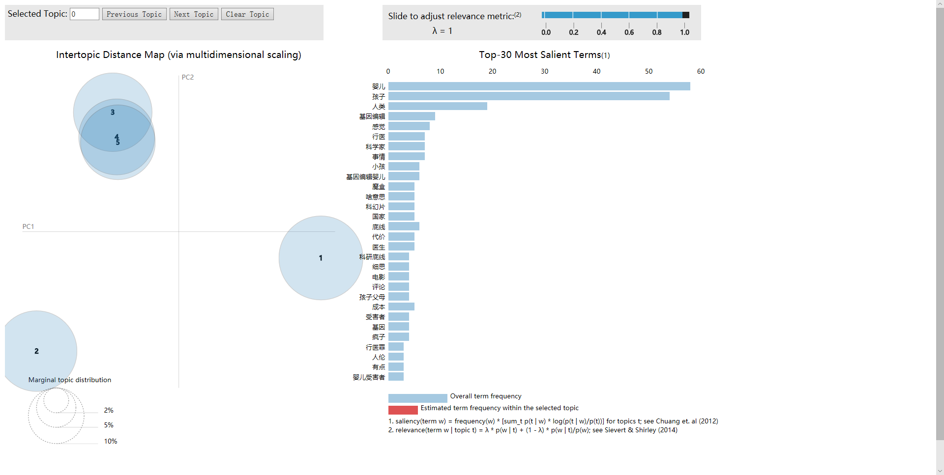
时期6：过滤词词频为3
主题一关键词占全部文本关键词的比例为22.7%，主要关键词为婴儿、底线、成本、人类
主题二关键词占全部文本关键词的比例为20.9%，主要关键词为孩子、医生、婴儿人权、事情结果
主题三关键词占全部文本关键词的比例为19.9%，主要关键词为人类、感觉、事情、基因编辑婴儿、基因、科技、技术、意思、基因编辑意思、一审
主题四关键词占全部文本关键词的比例为18.6%，主要关键词为基因编辑、科学家、科幻片、国家、代价、科研底线、孩子父母、建议、能力、教授、人类基因
主题五关键词占全部文本关键词的比例为18%，主要关键词为行医、小孩、魔盒、电影、评价、受害者、疯子、行医罪、人伦、婴儿受害者、婴儿无辜、科学

Slide 32
数据的共词分析

Slide 33
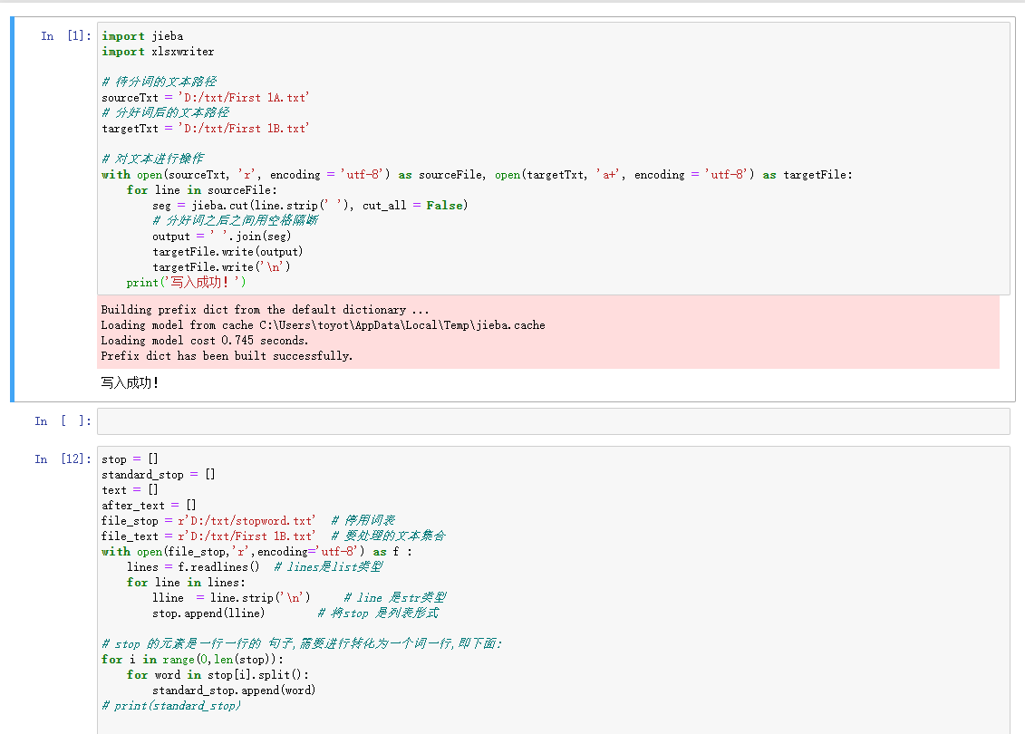
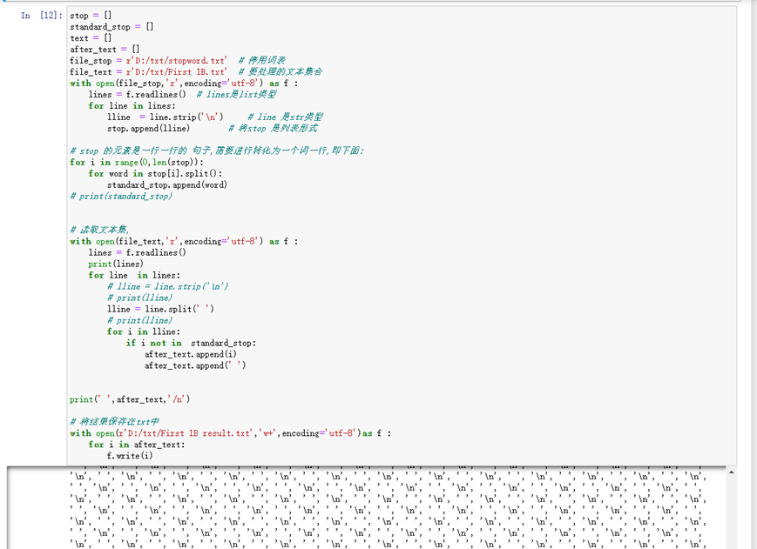
数据的共词分析模型
共词分析包括以下几个步骤：分词并去除停用词，共词矩阵构建，共词矩阵的可视化。
（1）分词并去除停用词
使用jieba分词对原始语料进行分词，分词完毕后再利用一般停用词库对分词结果进行处理

Slide 34
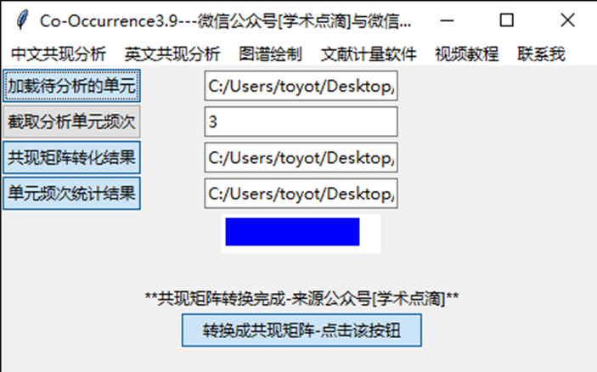
(2)共词矩阵构建
本文使用了一款名为Co-Occurence3.9的软件进行共词矩阵的构建，直接选择待分析的分词完毕的语料进行，考虑到大量的语料的影响，选择了最小的出现频次为3，输出共词矩阵即可。
后续分析过程中发现各个时间点共现词对的频次差别较大，故又修改了几个时间点建立共现矩阵时词对准入门槛值。
鉴于此软件仅能识别分号作为分隔符，故将导出的分词结果进行如下处理：
去除两行数据之间的空格（Excel过滤）
去除头尾的分号（使用Excel的LEN（）函数获取每一个字符串的长度后，利用MID（text，start_num,num_chars）函数去除指定位置头尾的分号）

Slide 35
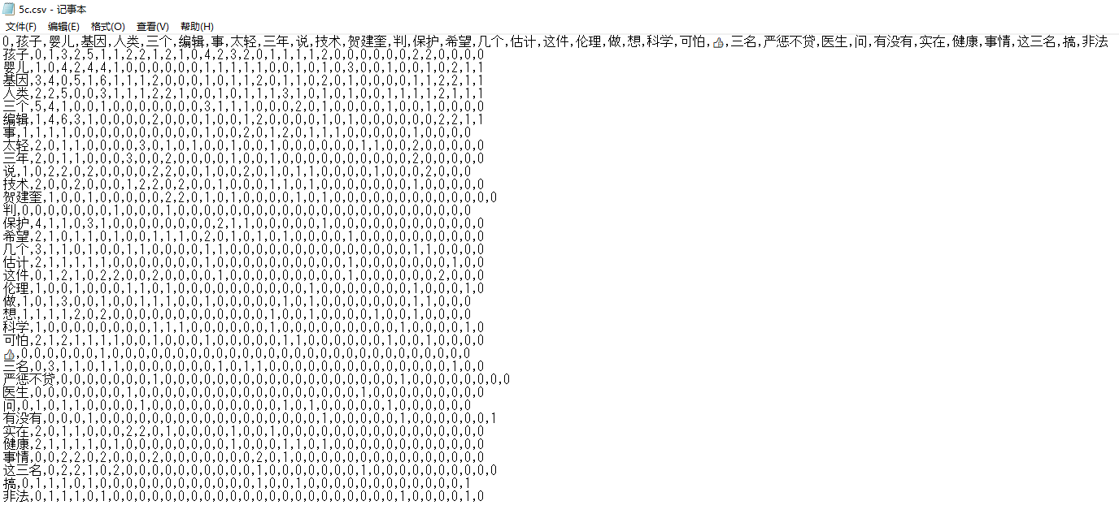
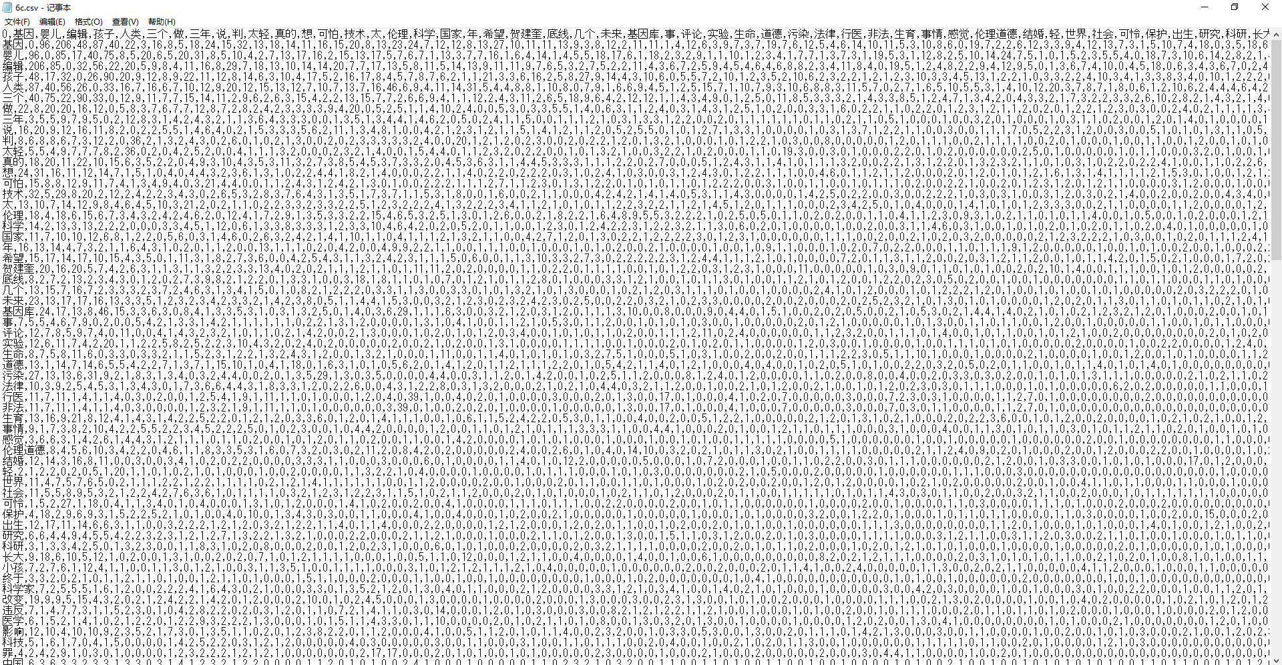
共现矩阵展示（时间点5和6为例）
时间点5
时间点6

Slide 36
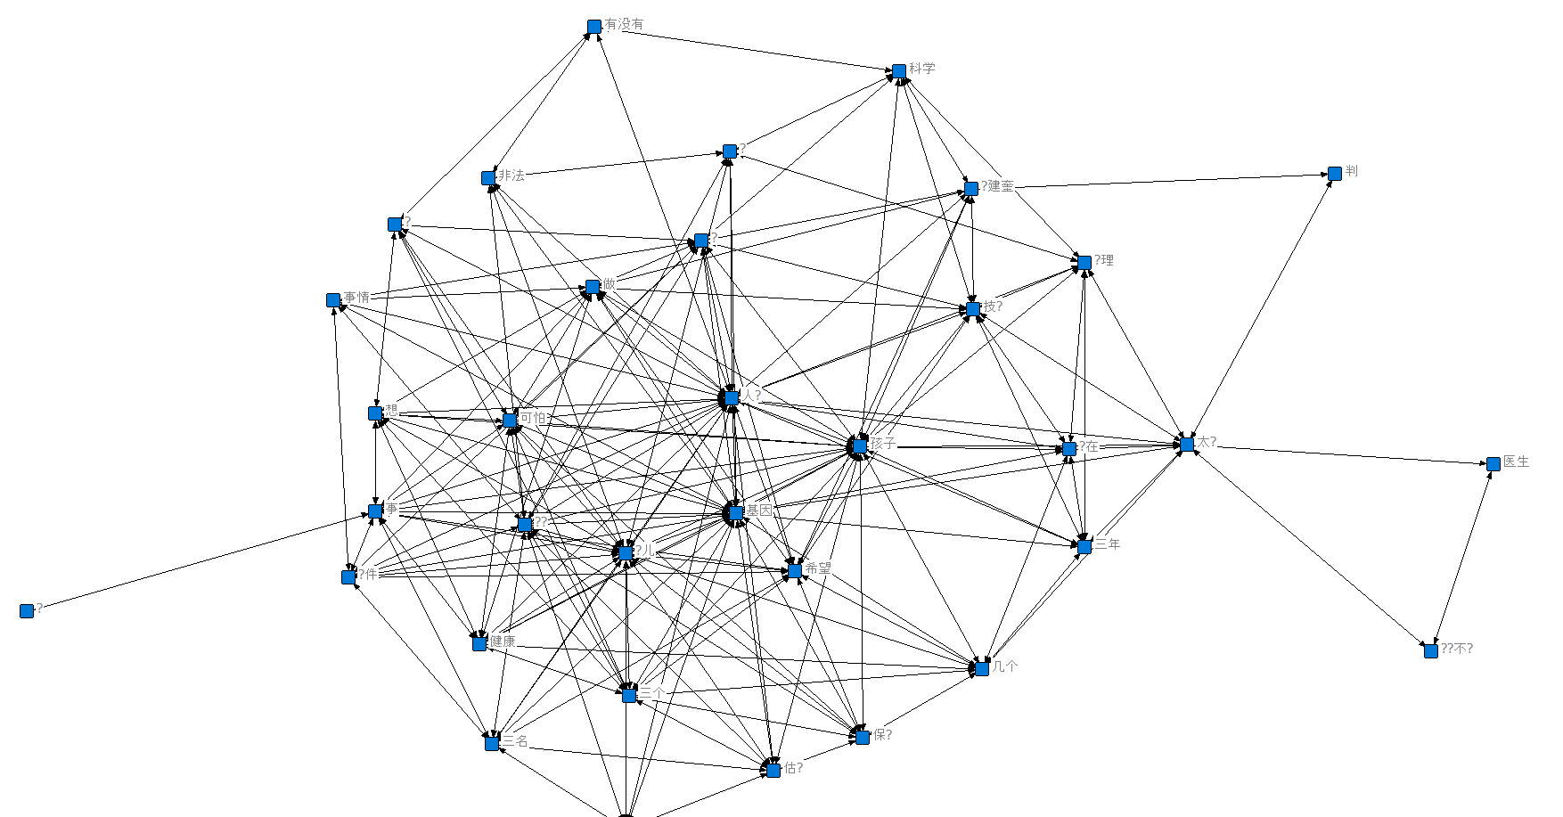
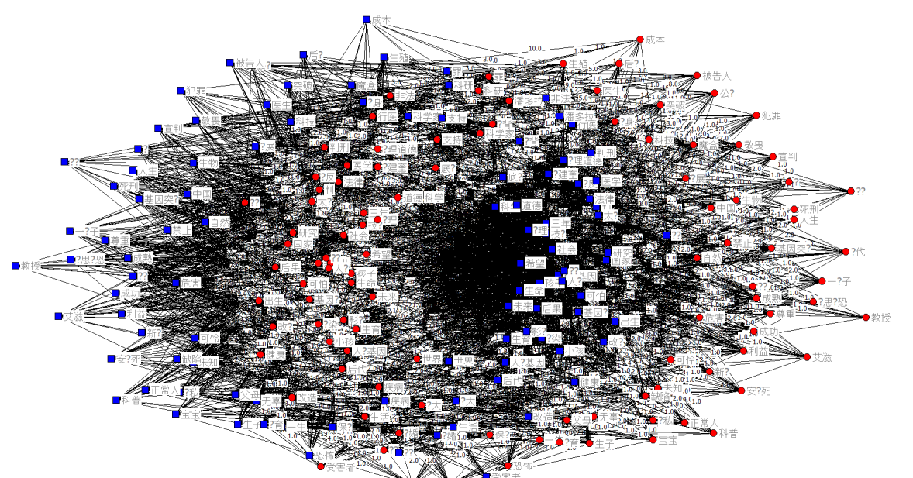
（3）共词矩阵的可视化
使用ucinet进行可视化分析
将导出的csv格式共现矩阵转格式为xls格式，放入ucinet中进行分析
以可视化效果较好的时间点5和6为例：
时间点5（门槛值3）
时间点6（门槛值13）

Slide 37
时间点5，即一审宣判的时间。此网络的结构较为清晰，可以发现中心的节点主要为婴儿、孩子、基因、可怕、健康、三年等等。网民们主要关心宣判的结果和惩罚力度。贺健奎的名字与婴儿、基因、人类等相连，但是反而并未与官方所说的伦理问题没有关系，考虑可能与网民这一阶段更在意预防今后类似事件再次发生，或者给此类事件定义有关。
时间点6，贺健奎等三人被追究刑事责任后，出现在网络中心部分的节点有：孩子、希望、社会、国家、生命、道德、科学、可怜等，说明此时舆论更关心此事件的后续预防、相关法律法规发展完善，和此项目中诞生的婴儿今后该采取什么方式对待的问题。
其他时间点：
1.（门槛值8）位于中心位置的节点有科研、魔盒、未来、人类、失败、癌症、耻辱等等，在网络边缘可以发现如伦理、非法、生命、小孩等，这类可能更多论述基因编辑婴儿存在问题的词语反而位于边缘，可能与事件爆发迅猛，网民们的发言缺乏深度且充满情绪有关。
2.（门槛值13）位于中心位置的节点有病毒、可控、全人类、健康、可怕、大自然、艾滋、利益等，边缘词语有承担、生老病死、控制、修改、研究、超人等等。可以发现这一阶段的舆论更多地注目于基因编辑婴儿的未来意义，危险性和是否合乎自然规律等。
3.（门槛值8）位于中心位置的节点有将来、坐牢、救世主、人造、后半生、承受、利益等词语。值得注意的是这个时间点贺健奎的名字比时间点2更加接近网络中心。考虑到这一时间点他现身港大，虽然道歉但向外界披露了项目的新进展，这一变化是符合常理的。网民的言论也更明显地关注贺健奎将来的处置，他发起这一项目的缘由等问题。
4.（门槛值3）数据量太少。

Slide 38
综合课程设计总结

Slide 39
1.研究结果联系回应

Slide 40
联系政策回应情况
考虑到数次官方回应内容并不太多，如果采用系统性的文本挖掘方法，在不利用人工智能和机器学习相关技术对语义进行深度挖掘的基础上，得到的结果并不好，投入产出比不高，故直接采用了人工总结的方法。
时间点2：
南方科技大学表态：对于贺建奎副教授将基因编辑技术用于人体胚胎研究，生物系学术委员会认为其严重违背了学术伦理和学术规范。“我校将立即聘请权威专家成立独立委员会，进行深入调查，待调查之后公布相关信息。“
时间点4：
国家科技部回应：该事件性质恶劣，科技部对此坚决反对，已全面暂停相关人员的科技活动，并将依据调查事实和事件定性，支持配合相关部门对涉事人员及机构依法依规进行严肃处理。同时将与有关部门一道，共同推动完善相关法律法规，健全包括生命科学在内的科研伦理审查制度。
国家卫健委回应：该研究既违反中国目前的科研管理规则和伦理规范，同时也存在巨大的安全隐患。我们坚决反对这一研究，建议涉事单位、各级政府积极进行调查，采取必要手段厘清事实，对于违反法律法规的涉事人员予以严肃处理。
时间点5：
深圳市南山区人民法院一审公开宣判：3名被告人因共同非法实施以生殖为目的的人类胚胎基因编辑和生殖医疗活动，构成非法行医罪，分别被依法追究刑事责任。在未取得医生执业资格的基础上，追名逐利，故意违反国家有关科研和医疗管理规定，逾越科研和医学伦理道德底线，贸然将基因编辑技术应用于人类辅助生殖医疗，扰乱医疗管理秩序，情节严重，其行为已构成非法行医罪。
官方的数次表态，均与“学术/科研/医学伦理“、”违反规范“等关键词有关，且处理方式在尚未定罪前以封禁查办为主，定罪后按一般司法程序处理。与科技舆情提及的”底线“、”伦理“、”利益“、”儿戏“等等词语有较大的关联度。但舆论时常关心的已出生婴儿的合法权利等，官方并无太多涉及，实在是遗憾。猜想可能是正常的放任处理，保证其正常合理的合法权益。但官方多次提及了借此机会对相关法律法规进行完善修订，反而是舆论涉及较少的。

Slide 41
2.综合课程设计的不足之处与改进方法

Slide 42
科技型社会事件的相关网络舆情，对于实际的政策和回应形成有着较大的影响，其具体表现在紧跟事件发展过程，并存在全方位考量对事件本身处理、对个人本身、对社会影响的情况。
科技类社会事件发生后的社会舆情，更多注重的是其对生活、对社会、对法律道德观念的影响，谈及技术本身，也往往注目于其必要性、合法性、可行性（不包括技术上困难的考量）。
研究此类数据的发展变化和其本身特点，对更好地与民情民意互联互通，充分体现人民民主，实现司法的公平正义和鉴定公民本身的科学文化素养等具有重大意义。

Slide 43
鉴于本研究采用的数据集来自中文微博，复杂性较大，在没有更新分词库或是停用词库等的基础上得到的结果必然与实际语义存在一定差异。
收集数据的过程中对于数据的全面性和完整性没有进行充分的挖掘，有更多的提升空间可以使数据并不局限于微博这一个平台
且在有大量情绪化表达评论的基础上忽视情感和语义句式分析，这是未来可供进一步研究拓展的方向。
基于LDA的主题关键词提炼进行了多次的条件设置，最终得到了比较合适的筛选结果，但是仍然有着一定的优化空间。
同时，共现词可视化的原始数据，仍有进一步筛选过滤的可能，此次得到的各时间点结果并不十分理想，可能应考虑更换聚类方法。

Slide 45
THANKS
FOR LISTENING
Come up later we have the world's latest trade figures to
keep you right on track.
Come up later we have the world's latest trade
figures to keep you right on track.

